Slide 1


Программа социально-бытовой адаптации детей с ограниченными возможностями здоровья

Slide 2
Наша миссия
Создаем развивающую среду для детей с ОВЗ и их семей, содействуем социально-бытовой адаптации, поддерживая инклюзивное пространство. Предлагаем новые возможности детям с ОВЗ в современном обществе.

Slide 3

Цели программы
Обеспечение доступности вариативности развивающих занятий для детей с ОВЗ
Изменение отношения общества – инклюзия, открытость, гуманность
Содействие в преодолении социальной изоляции
Повышение качества жизни детей с ОВЗ
Поддержка родителей детей с ОВЗ

Slide 4

Что сделано в 2017 году
204 ребенка и 43 волонтера приняли участие в 221 занятии в рамках проекта «Жизнь в движении»
56% участников проекта показали положительную динамику результатов
Проведено 164 мастер-класса на 7 площадках ЦССВ и
школ-интернатов г.Москвы
26 волонтеров проводят мастер-классы на регулярной основе

Slide 5
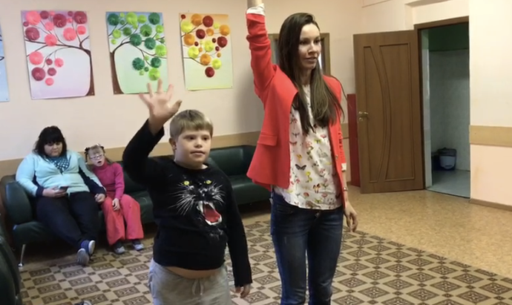
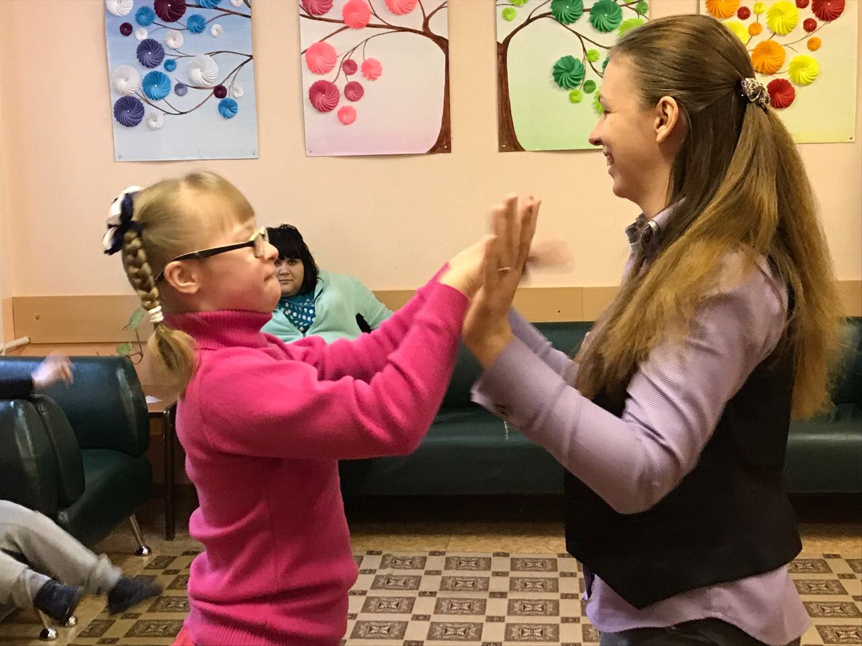
Игровой подход к развитию детей с ОВЗ
Все наши игры основаны на кинезеологических упражнениях. Это комплекс движений, позволяющий активизировать межполушарное воздействие
Мы учим дружбе, уважению и любви к спорту
Мы даем возможность общения увлеченным людям

Slide 6
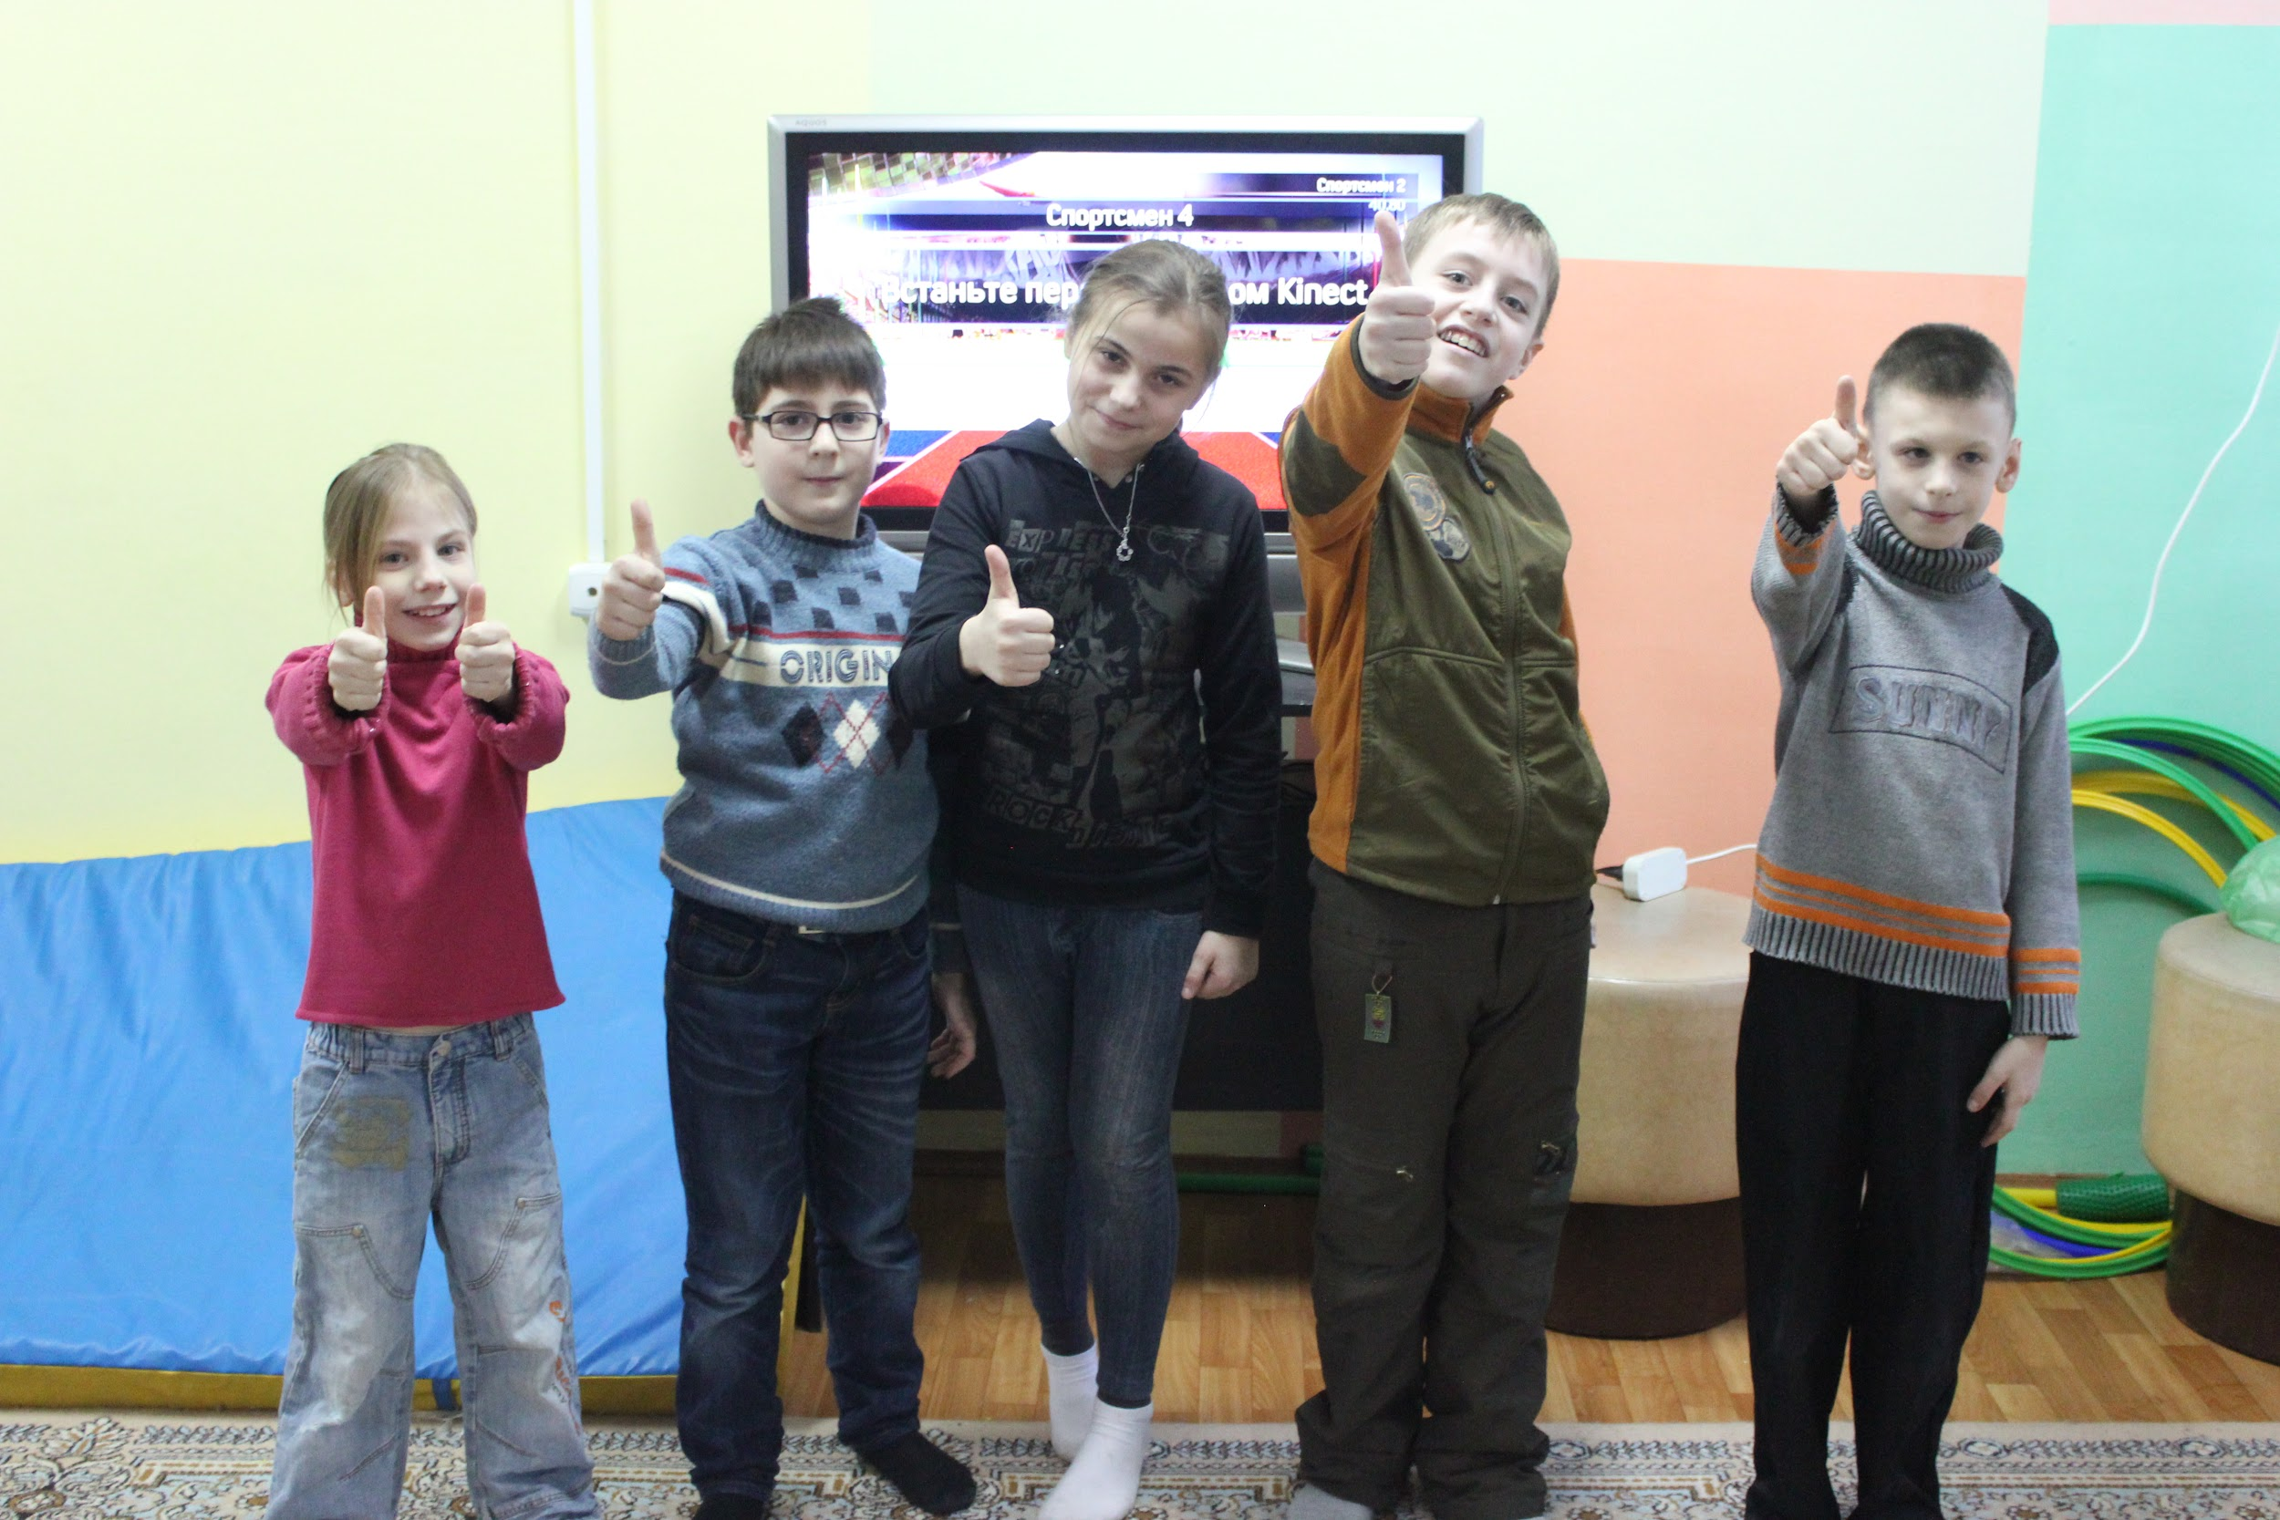
Игротека
Занятия с сенсорной приставкой. Это больше чем игра, это инструмент помощи для достижения и закрепления новых результатов. Мы быстрее достигаем цели и запускаем компенсаторные возможности головного мозга
настольные игры (шахматы,
шашки, лото, домино)
твистер
игры на свежем воздухе
легоконструирование

Slide 7
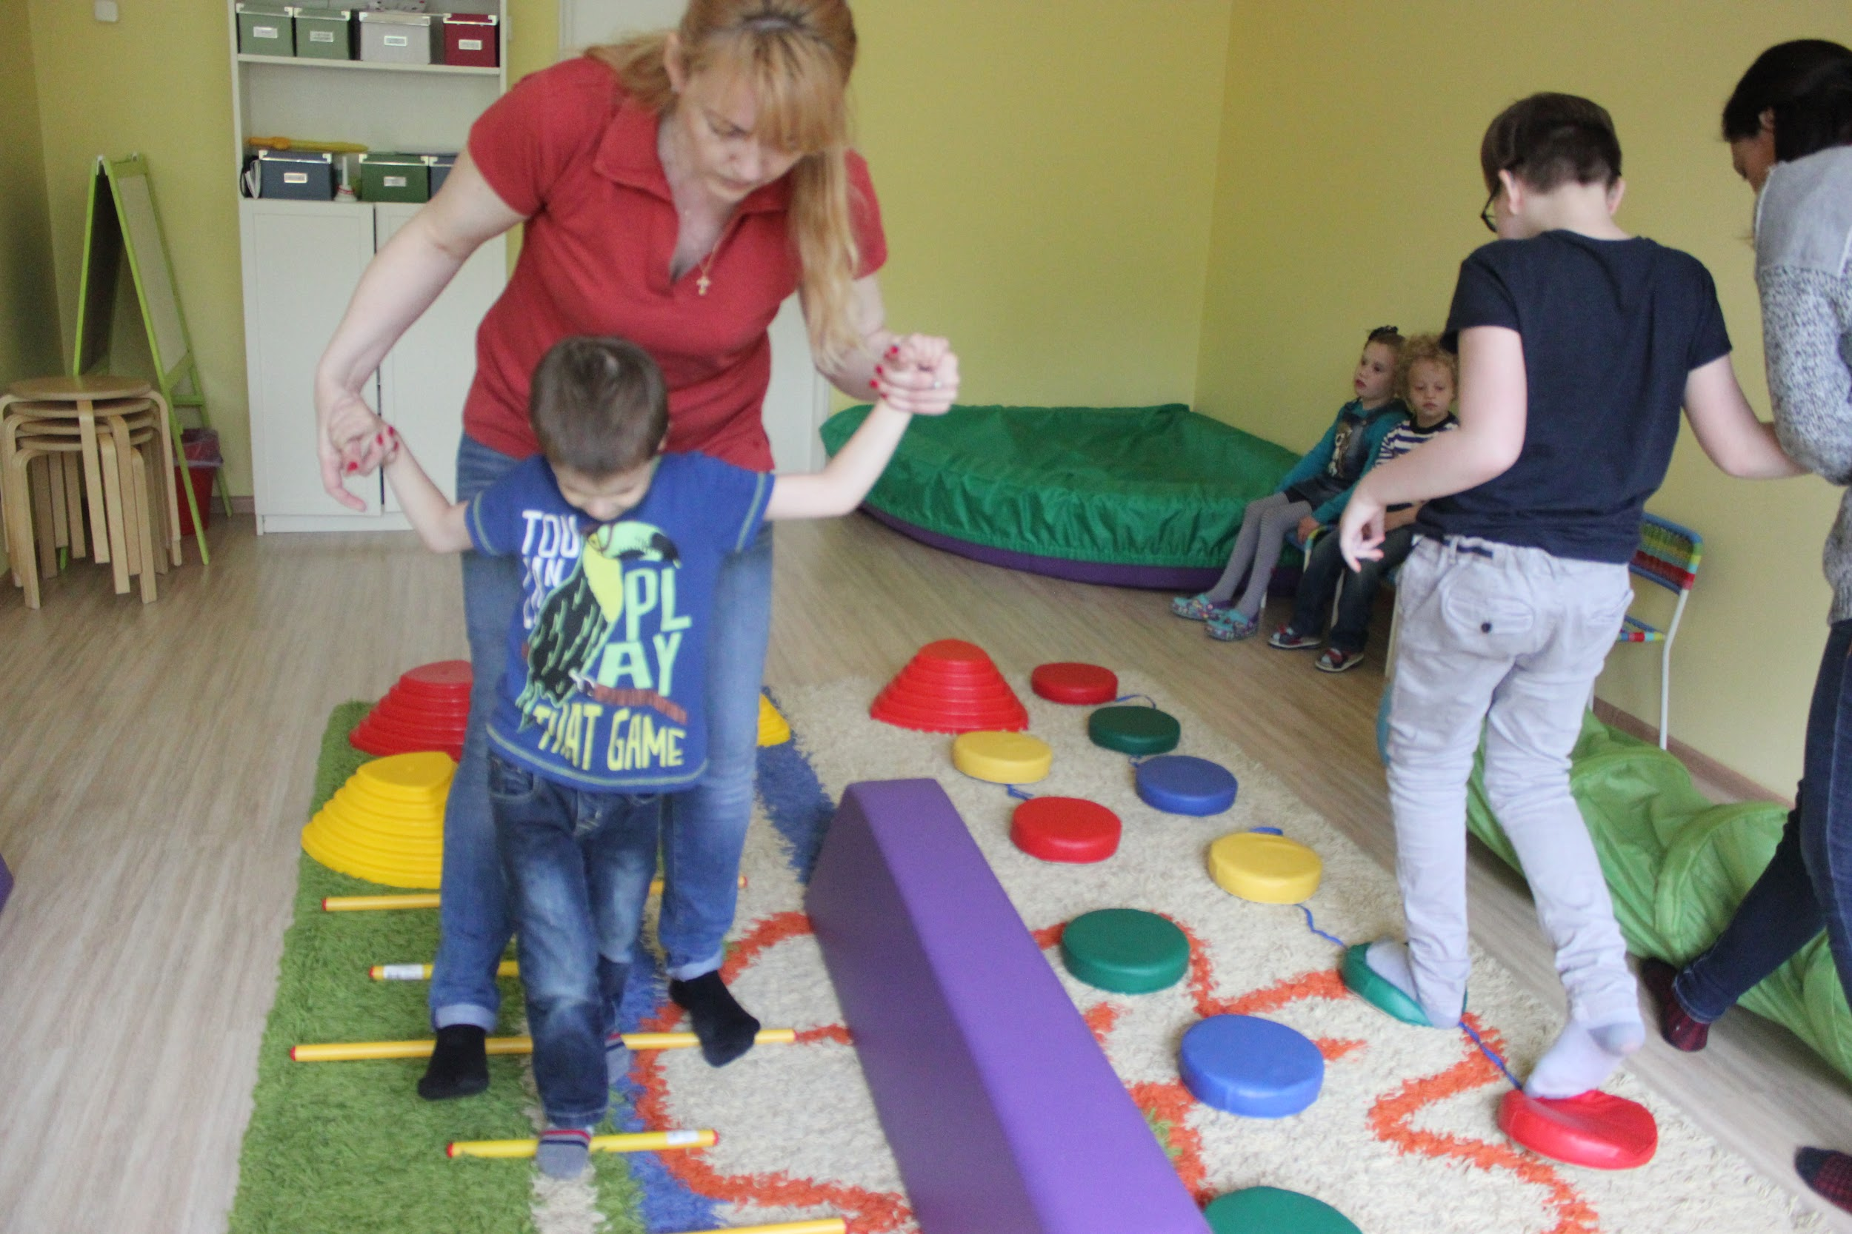
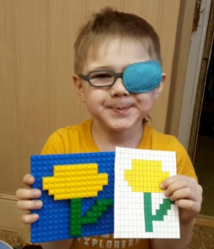
Игротека_Профессионал
Занятия по адаптивной физкультуре с помощью сенсорной приставки.
За группой закрепляется дипломированный специалист
формируется группа 8-10 человек
разрабатывается индивидуальная программа развития, осуществляется контроль результатов
занятия проводятся 2 раза (по 45 минут) в неделю 4 месяца
налаживается сотрудничество с родителями/опекунами, проводятся консультации
Легоконструирование
За группой закрепляется дипломированный специалист
формируется группа 4-5 человек
разрабатывается индивидуальная программа развития, осуществляется контроль результатов
занятия проводятся 1 раз в неделю 3 месяца

Slide 8
Творческие занятия для детей с ОВЗ
развиваем фантазию, творческое мышление
способствуем раскрытию индивидуальных способностей
формируем мотивацию к учебе и творчеству

Slide 9
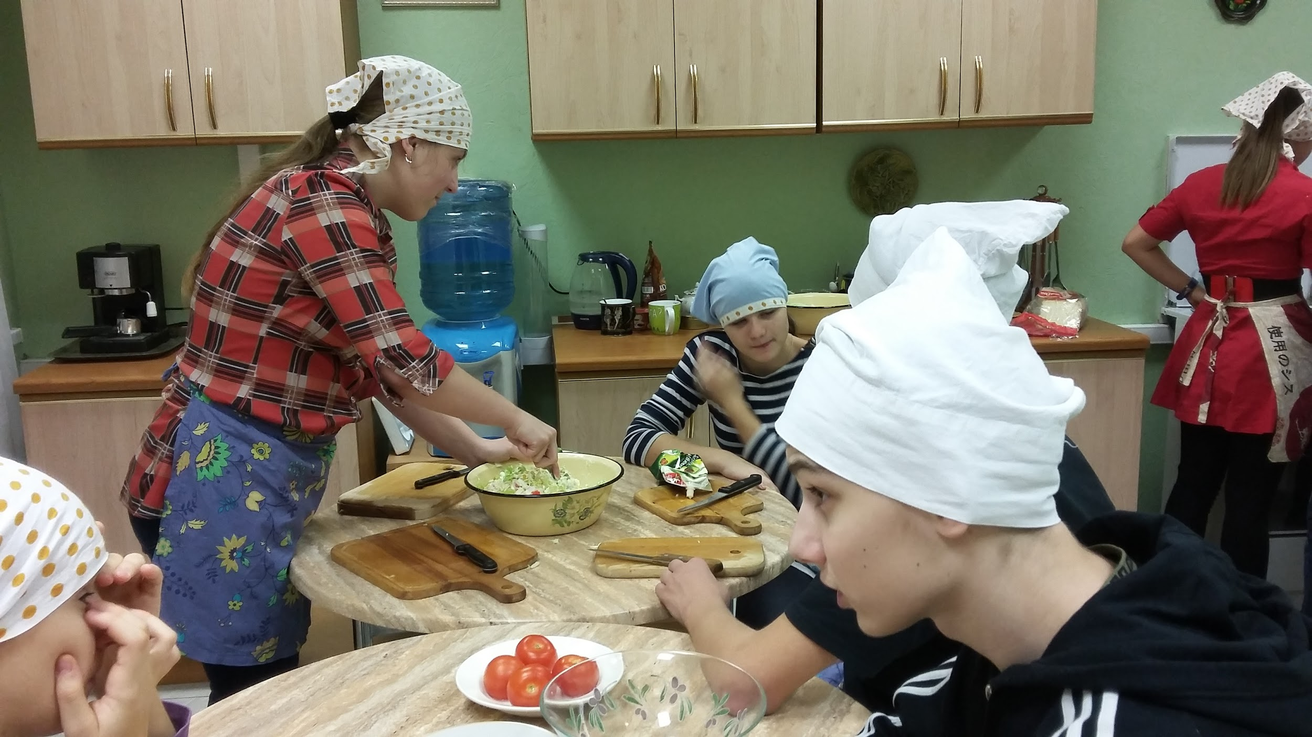
Кружок “Домоводство” для детей с ОВЗ
учим детей готовить разнообразные полезные блюда
дети с удовольствием готовят дома и помогают родителям
дети становятся более самостоятельными

Slide 10
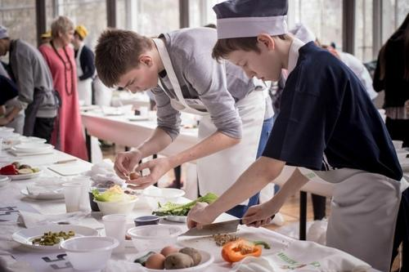
“Жизнь со вкусом”
дети с ОВЗ участвуют в мастер-классах по приготовлению полезных блюд, получают информацию о здоровом питании
дети с ОВЗ участвуют в командных соревнованиях, где у них есть возможность применить свои кулинарные навыки, проявить себя и побороться за призовые места

Slide 11
“Фестиваль профессий”
знакомим детей с ОВЗ и их семьи с интересными специальностями и учебными заведениями
помогаем детям в выборе будущей профессии

Slide 12
Вместе мы сможем больше!
Благотворительный Фонд
www.zvet-zhizni.ru

